Slide 1
Tổng quan về phân tích thiết kế hướng đối tượng
Trương Ninh Thuận

Slide 2
Công nghệ phần mềm hướng đối tượng
Công nghệ phần mềm hướng đối tượng là việc sử dụng kỹ thuật đối tượng (object technologies) trong xây dựng phần mềm

Slide 3
Kỹ nghệ đối tượng
Pressman, 1997
  Kỹ nghệ đối tượng thường được sử dụng để biểu diễn tất cả các khía cạnh của cách nhìn hướng đối tượng và bao gồm các phương pháp phân tích, thiết kế và kiểm thử, các ngôn ngữ lập trình, công cụ, CSDL, và các ứng dụng tạo bởi phương pháp hướng đối tượng
Taylor, 1997
  Kỹ nghệ đối tượng là một tập các nguyên tắc hướng dẫn để xây dựng phần mềm cùng với ngôn ngữ, CSDL và công cụ hỗ trợ các nguyên tắc này

Slide 4
Lợi ích của kỹ nghệ đối tượng
Cho phép tái sử dụng
Phát triển phần mềm nhanh và chất lượng
Dễ dàng bảo trì các modules
Dễ dàng mở rộng

Slide 5
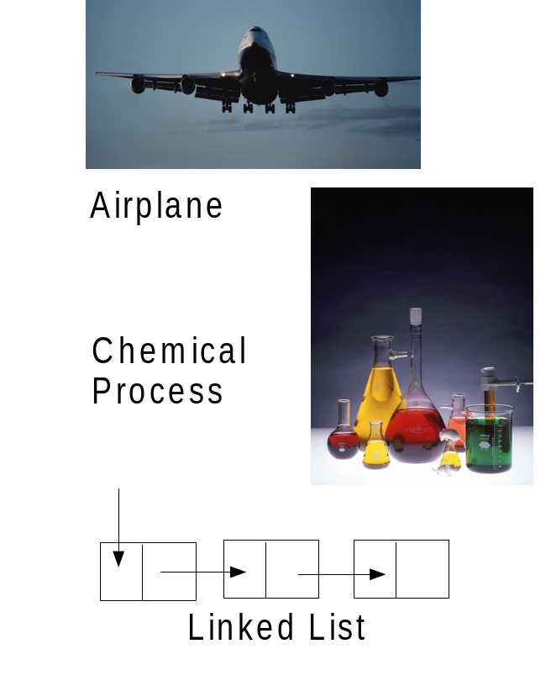
Đối tượng
Sự biểu diễn của một thực thể vật lý, một khái niệm, hoặc phần mềm
Cho phép người phát triển phần mềm biểu diễn các khái niệm thế giới thực trong thiết kế phần mềm của họ

Slide 6
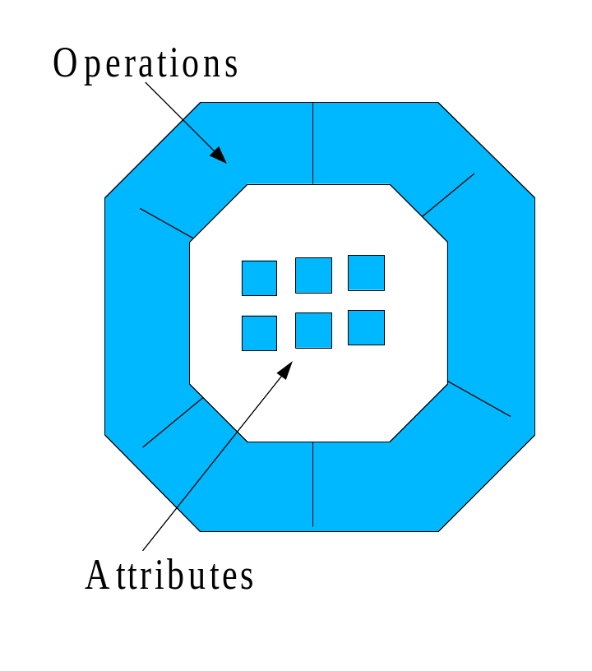
Đối tượng
Là một thực thể hoàn toàn xác định về ranh giới và định danh (id), nó chứa các trạng thái và phương thức

Slide 7
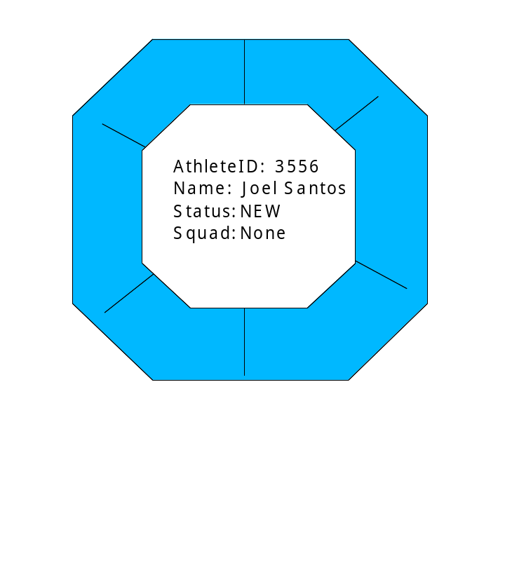
Trạng thái của đối tượng
Các điều kiện có thể để đối tượng có thể tồn tại
Giá trị lưu giữ trong các thuộc tính (attributes),

Slide 8
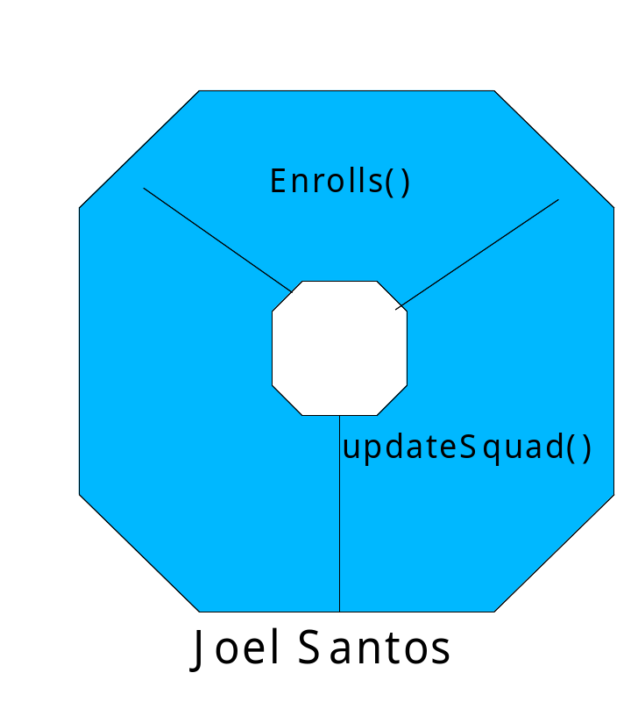
Phương thức của đối tượng
Chỉ ra làm thế nào đối tượng phản ứng và phản ứng lại
Biểu diễn bởi các thao tác đối tượng có thể thực hiện

Slide 9
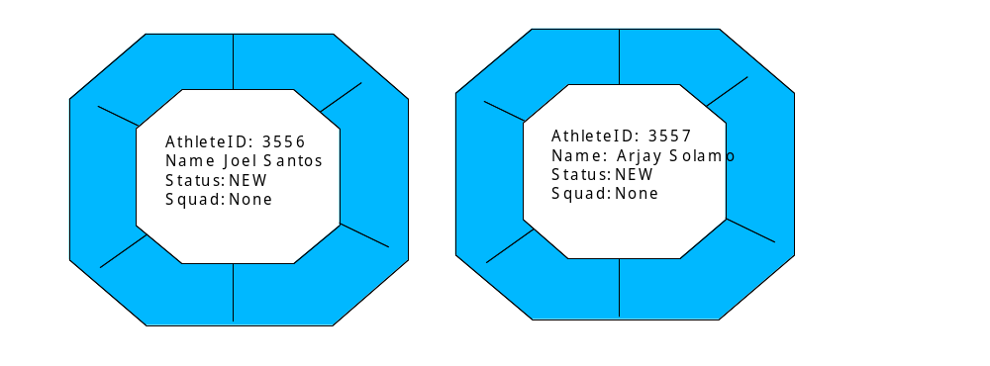
Định danh của đối tượng
Mặc dù hai đối tượng có thể chia sẻ cùng trạng thái, hai đối tượng là riêng biệt và có định danh khác nhau

Slide 10
Bốn nguyên tắc cơ bản của hướng đối tượng
Trừu tượng hóa,
Đóng gói
Mođun hóa
Phân cấp

Slide 11
Trừu tượng hóa
Trừu tượng hóa là một kiểu biểu diễn những gì liên quan và quan trọng của một cách nhìn riêng biệt
Cho phép quản lý sự phức tạp của hệ thống bằng cách tập trung vào các đặc điểm cần thiết

Slide 12
Ví dụ về trừu tượng hóa
Một ứng viên đến đăng ký và CLB thể thao
CLB thử việc ứng viên
HLV đưa ứng viên vào đội hình CLB
Đội hình CLB có thể là đội chính thức hoặc dự bị
Đội hình thi đấu được thành lập từ đội hình CLB

Slide 13
Đóng gói
Đóng gói quy tụ các đặc trưng của một thực thể vào trong một hộp đen trừu tượng, cất giấu sự cài đặt các đặc trưng này sau một giao diện
Thường được biết đến bởi khái niệm “cất giấu thông tin”, cho phép người sử dụng dùng đối tượng mà không cần biết sự cài đặt của giao diện

Slide 14
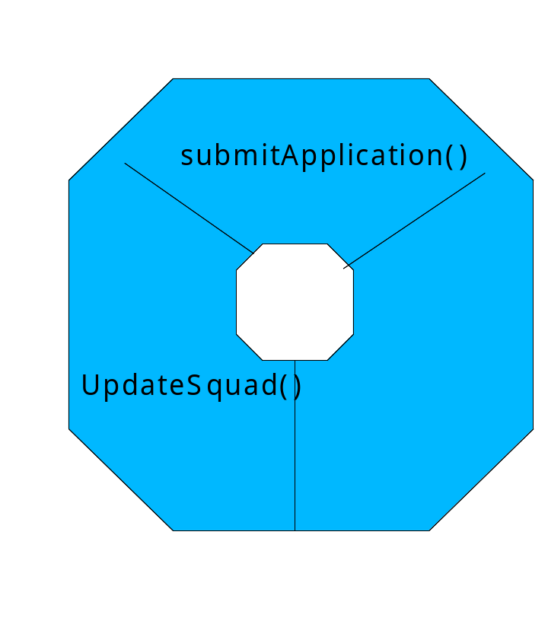
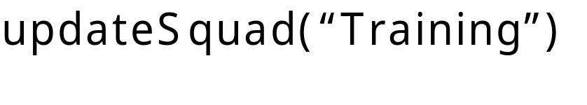
Minh họa đóng gói
Joel Santos được tuyển vào Training Squad.
Gọi phương thức của giao diện (message interface).

Slide 15
Mođun hóa
Môđun hóa là sự phân rã về mặt vật lý hoặc logic một hệ thống lớn và phức tạp thành các thành phần quản lý được
Phân rã hệ thống thành các hệ thống con. Các hệ thống con này được phát triển độc lập và có thể tương tác được với nhau.

Slide 16
Sự phân cấp (Hierarchy)
Sự phân thứ tự sự trừu tượng hóa thành các cấu trúc cây.
Các kiểu phân cấp
  Lớp
  Chứa nhau
  Kế thừa
  Riêng biệt hóa
  Kiểu

Slide 17
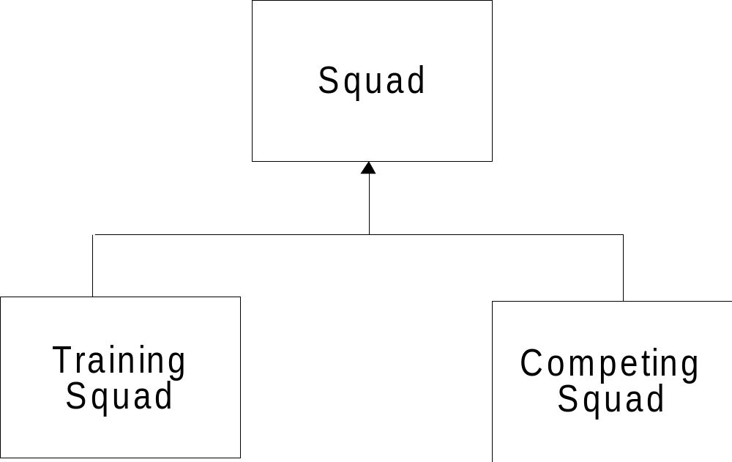
Minh họa sự phân cấp

Slide 18
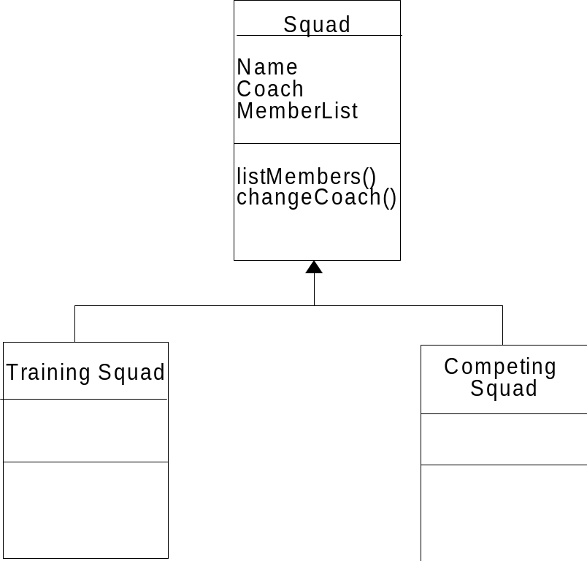
Sự kế thừa
Cơ chế các phần tử riêng biệt hợp thành kiến trúc và hành vi của phần tử tổng quát
Kế thừa thuộc tính, phương thức và quan hệ

Slide 19
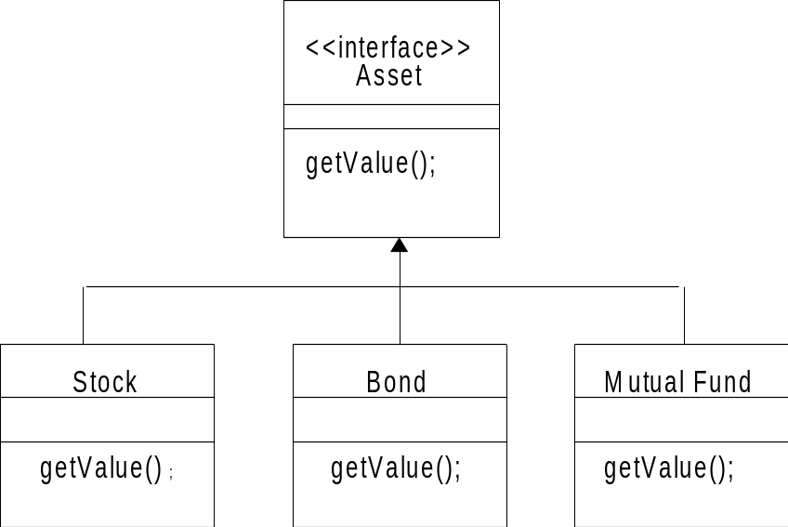
Đa hình
Khả năng ẩn sự thực thi sau một giao diện
Cho phép một thống điệp xử lý khác nhau bởi các đối tượng khác nhau.

Slide 20
Phân tích hướng đối tượng
Mục đích chính của phân tích hướng đối tượng là phát triển một chuỗi các mô hình mô tả phần mềm máy tính có thể làm việc thỏa mãn yêu cầu người dùng
Định hướng của phân tích hướng đối tượng là định nghĩa một tập các lớp, các quan hệ và các hành vi liên quan đển hệ thống
Bởi vì yêu cầu khách hàng ảnh hưởng đến việc xây dựng các mô hình, giai đoạn này cũng được gọi là kỹ nghệ yêu cầu (requirements engineering)

Slide 21
Năm nguyên tắc cơ bản của phân tích
Phạm vi thông tin được mô hình hóa
Chức năng các modules được mô tả
Hành vi mô hình được thể hiện
Mô hình được phân hoạch để biểu diễn chi tiết
Mô hình ban đầu biểu diễn sự cần thiết của vấn đề, các mô hình sau cung cấp sự thực thi chi tiết.

Slide 22
Các bước cơ bản của các phương pháp phân tích đối tượng
Bước 1: Xác định các yêu cầu người sử dụng cho hệ thống hướng đối tượng
Bước 2: Chọn các lớp và đối tượng sử dụng hướng dẫn của mô hình yêu cầu.
Bước 3: Xác định các thuộc tính và phương thức của mỗi lớp.
Bước 4: Định nghĩa cấu trúc và phân cấp tổ chức các lớp.
Bước 5: Xây dựng mô hình quan hệ đối tượng
Bước 6: Xây dựng mô hình hành vi đối tượng
Bước 7: Xem xét lại mô hình phân tích hướng đối tượng với các yêu cầu và các chuẩn.

Slide 23
Các sản phẩm của công việc phân tích hướng đối tượng
Mô hình yêu cầu
  Mô hình use cases
  Các yêu cầu tăng thêm
  Glossary
Mô hình phân tích
  Mô hình đối tượng
  Mô hình hành vi

Slide 24
Thiết kế hướng đối tượng - Mô hình thiết kế
Chuyển mô hình phân tích tạo ra từ phân tích hướng đối tượng sang mô hình thiết kế.
Mô tả tổ chức dữ liệu, các thuộc tính, thủ tục chi tiết của các hành vi riêng biệt.

Slide 25
Các bước chính của thiết kế hướng đối tượng
Bước 1: Thiết kế các hệ thống con của phần mềm
  Các hệ thống con liên quan dữ liệu (entity design)
  Các hệ thống con liên quan đến điều khiển (controller design)
  Các hệ thống con liên quan đến tương tác với con người (boundary design)
Bước 2: Thiết kế lớp và đối tượng
Bước 3: Thiết kế thông điệp giữa các đối tượng

Slide 26
Các sản phẩm của thiết kế hướng đối tượng
Kiến trúc phần mềm
Thiết kế dữ liệu
Thiết kế giao diện
Thiết kế thành phần
Thiết kế cài đặt

